Slide 1
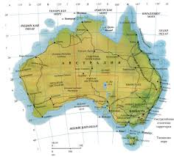
Тема.
Австралія – найменший материк Землі
План
1. Географічне положення Австралії
2. Історія відкриття і дослідження
3. Тектонічна будова і рельєф
4. Корисні копалини
Девіз уроку
Збираєш факти. З них розвивається думка
Ж.Дюффон

Slide 2
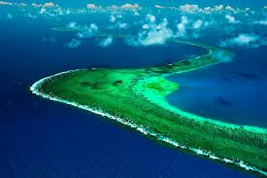
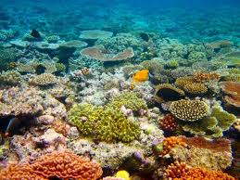
Великий Бар’єрний Риф
Найбільше на земній кулі скупчення коралів
Загальна площа 350 тис.км.кв.

Slide 3
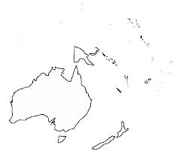
Особливості географічного положення Австралії
Австралія – найменший материк;
Розташована в південній і східній півкулях;
Посередині перетинає південний тропік(найсухіший материк);
Омивають води Тихого та Індійського океанів;
Берегова лінія слабо розчленована.

Slide 4

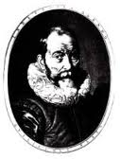
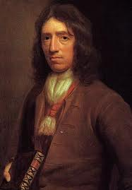
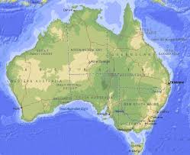
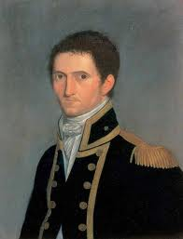
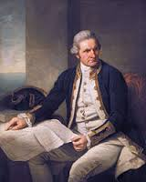
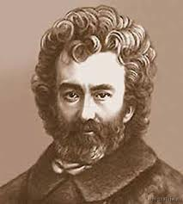
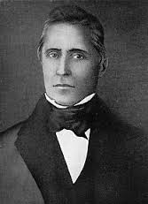
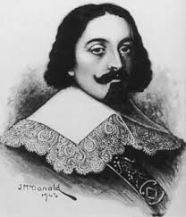
Л. Торрес
В. Янсзон
М. Фліндерс
Дж. Кук
М. Міклухо-Маклай
П. Стшелецький
А. Тасман

Slide 5
Особливості географічного дослідження материка
Материк відкривали двічі;
Австралія була відкрита останньою серед населених материків.

Slide 6
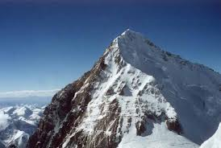
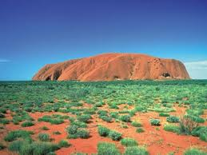
Рельєф Австралії
гора Косцюшко(2230 м.)
Західноавстралійське
плоскогір’я
Центральна
низовина
Рівнина Налларбор
Великий Вододільний хребет
° г. Косцюшко
Останець-гігант

Slide 7
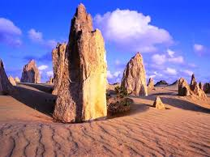
Особливості рельєфу Австралії
Австралія – найнижчий, «вирівняний» материк;
Лише 13% її території лежить вище 500 м. над рівнем моря;
На материку немає ні діючих вулканів, ні землетрусів.

Slide 8
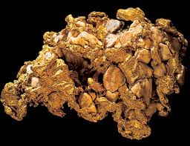
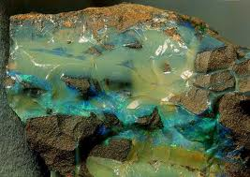
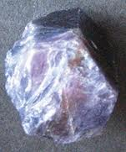
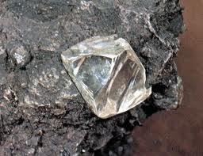
Корисні копалини Австралії
За запасами залізних, уранових руд та руд кольорових металів Австралія посідає одне з перших місць у світі;
У 1978р. в штаті Західна Австралія були знайдені алмази;
У 1872р. на одній із копалень материка знайшли найбільший в історії золотовидобутку самородок масою 214,3 кг.;
У Австралії знайдено дорогоцінний камінь сапфір, масою 460г.;
95% світового видобутку опалів(напівкоштовного каміння) зосереджено на цьому материку.
алмаз
сапфір
опал
золото

Slide 9

Закріплення нових знать та умінь
Що зайве і чому?
1. Голковий, Стіп-Пойнт, Байрон;
2. Індійський, Північно-Льдовитий, Тихий;
3. Коралове, Червоне, Тасманове;
4. Кейп-Йорк, Арнем-Ленд, Сомалі;
5. Тібесті, Великий Вододіьний хребет, Центральна низовина.

Slide 10

Вставити пропущені слова
1. Першим берегів Австралії досяг у … р. … ;
2. Із … … на Австралію материк перейменував … ;
3. Австралію посередині перетинає … … , і тому вона є … материком;
4. Найвища точка Австралії – гора … (… м.).

Slide 11
Домашнє завдання
Опрацювати §23;
Розв’язати (усно) географічну задачу на с. 114;
Підготувати пам’ятку для тих, хто вперше вирушить у подорож Австралією.

Slide 12

ДЯКУЮ ЗА УРОК!

